Slide 1

DEPARTAMENTO DE CIENCIAS ECONÓMICAS, ADMINISTRATIVAS Y DE COMERCIO
TESIS DE GRADO PREVIO A LA OBTENCIÓN DEL TÍTULO DE: INGENIERÍA EN FINANZAS - CONTADOR PÚBLICO – AUDITOR
“MODELO DE GESTIÓN FINANCIERA PARA LA EMPRESA DIRECTMARKET CÍA. LTDA.”
AUTOR: MARÍA JAEL LUDEÑA SALAZAR
Eco. Lorenzo Armijos Eco. Fernando Beltrán
DIRECTOR CODIRECTOR
SANGOLQUÍ, ABRIL DE 2013

Slide 2
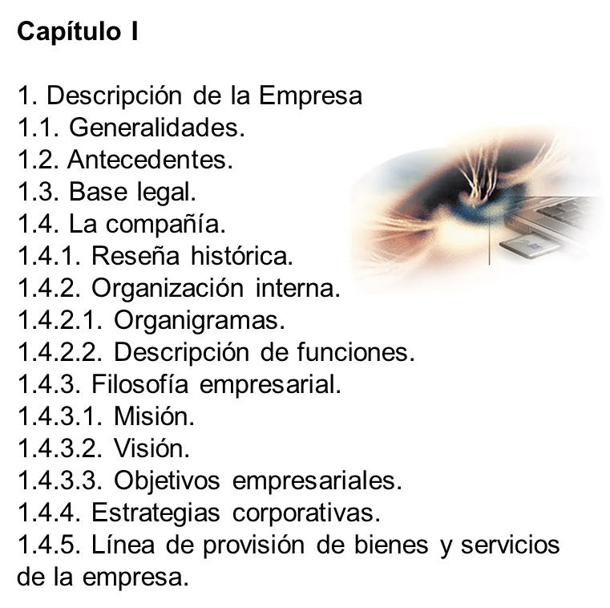
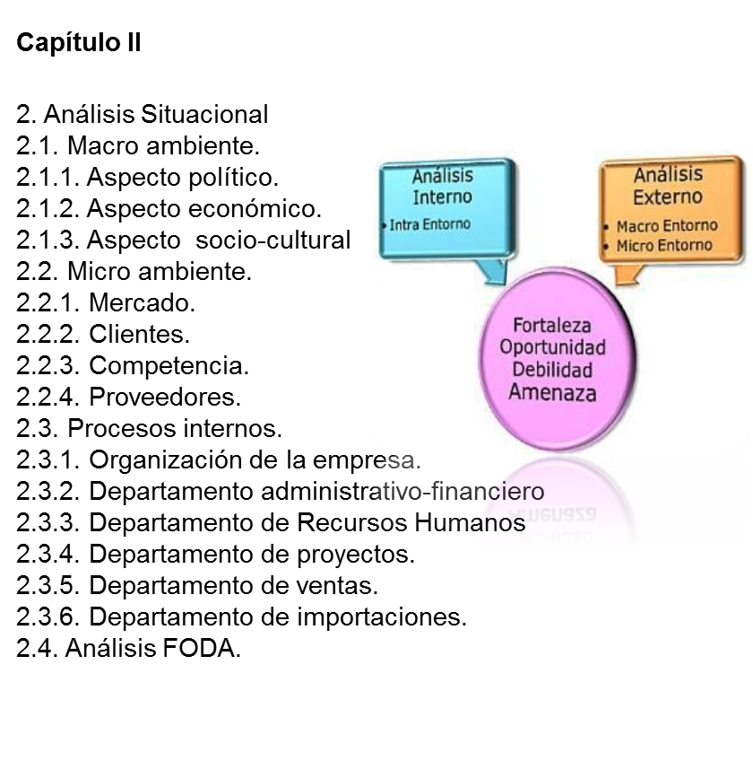
Plan Analítico

Slide 3
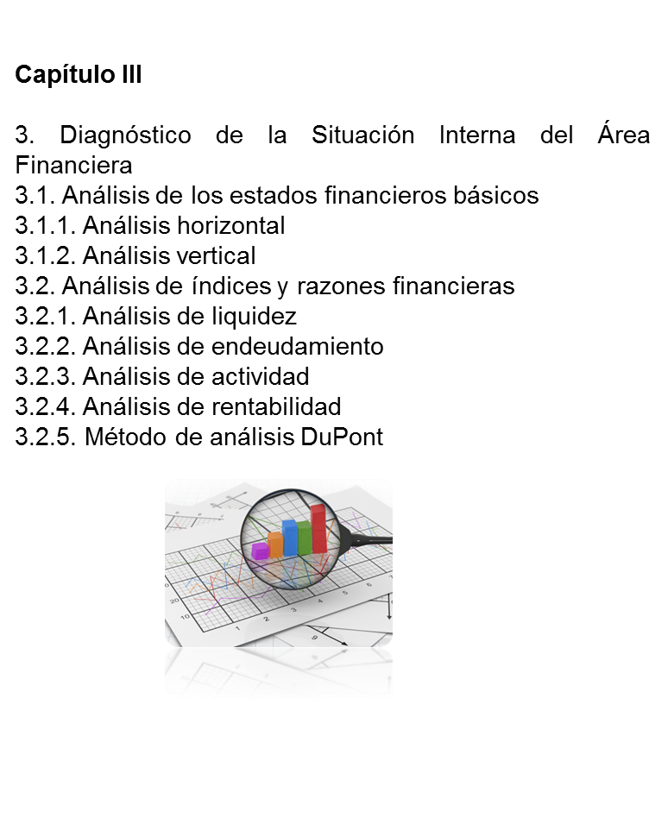
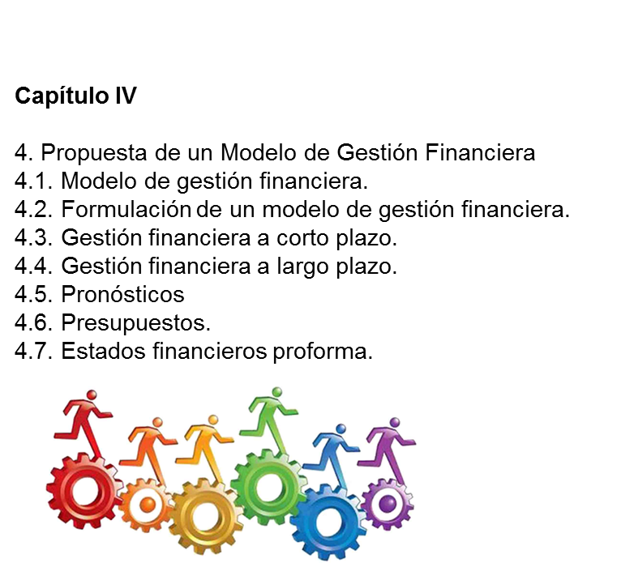
Plan Analítico

Slide 4
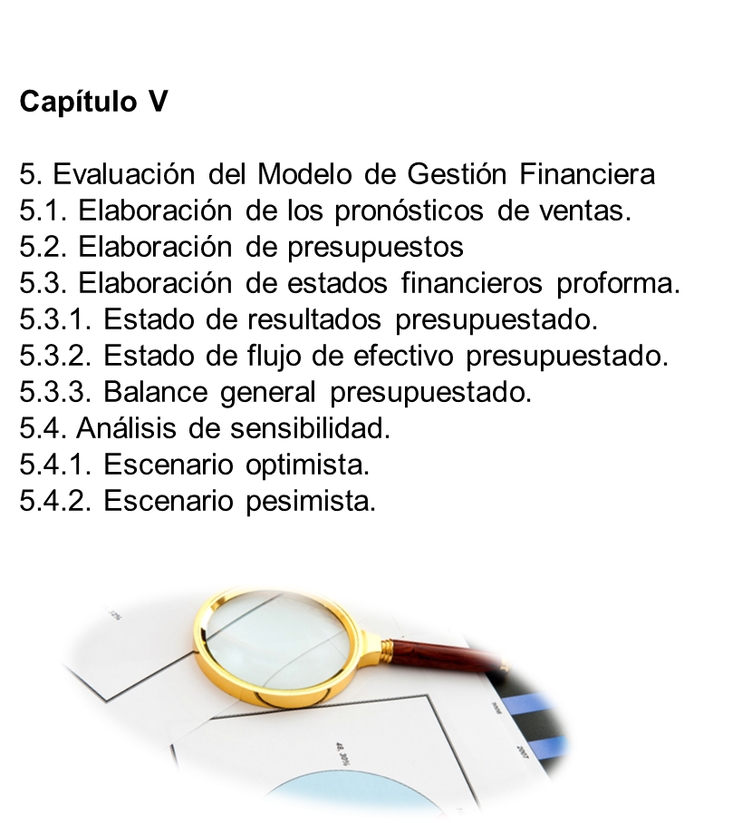
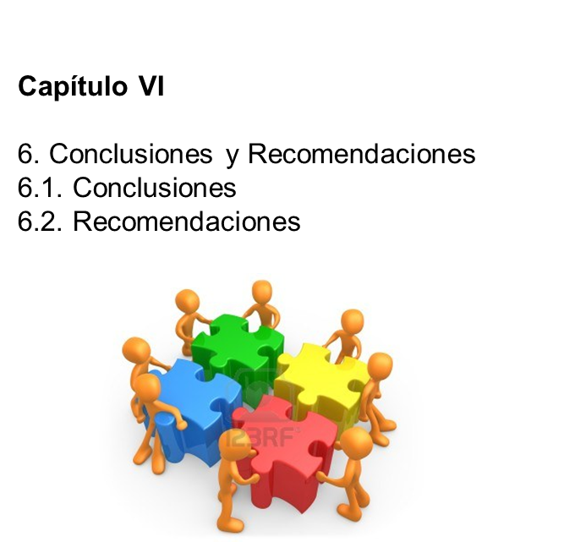
Plan Analítico

Slide 5

Objetivo general
Diseñar un Modelo de Gestión Financiera para la Empresa Directmarket Cía. Ltda. con la finalidad de optimizar los recursos económico-financieros disponibles en la organización; y así, garantizar la consecución de objetivos y la toma de decisiones.

Slide 6
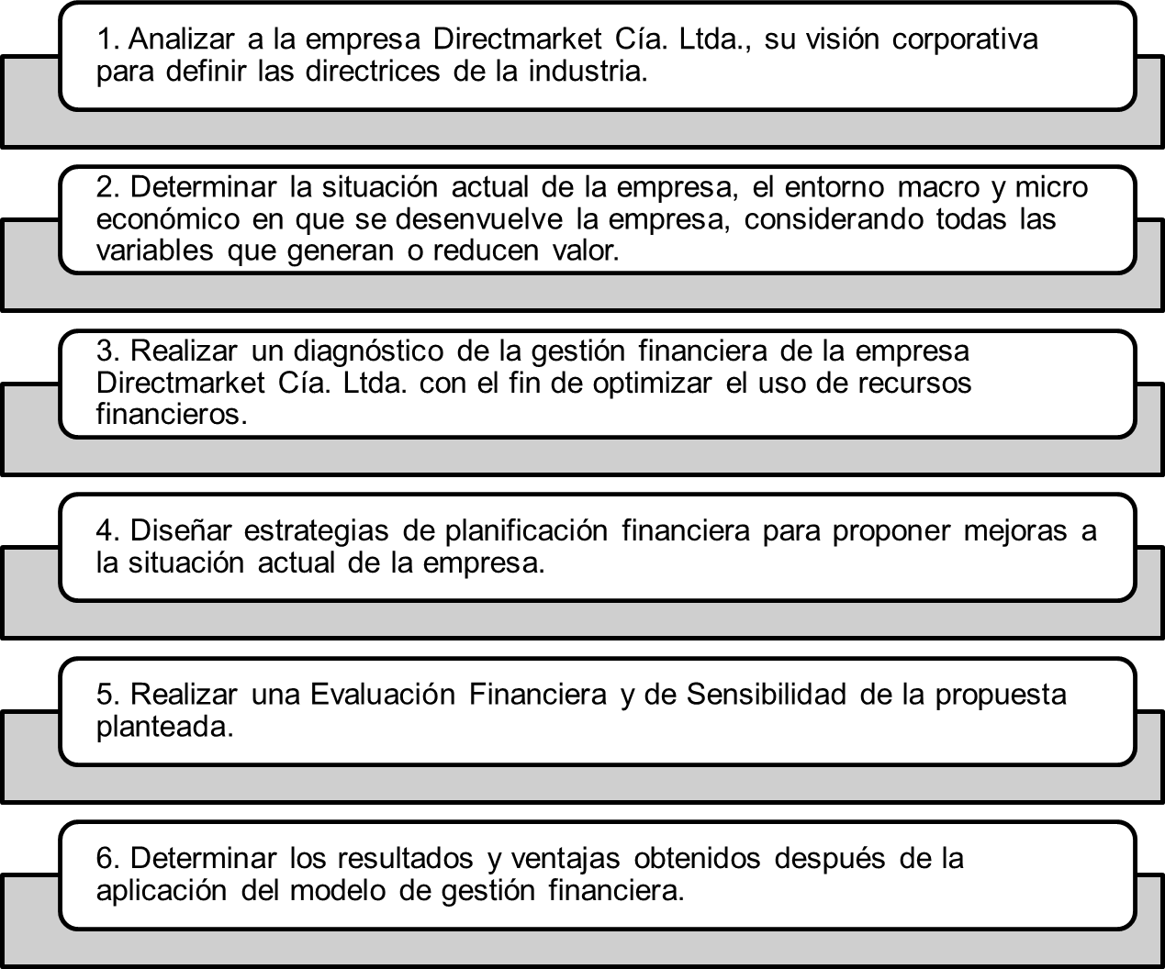
ObjetivoS ESPECÍFICOS

Slide 7

CAPÍTULO I:
Descripción de la empresa

Slide 8



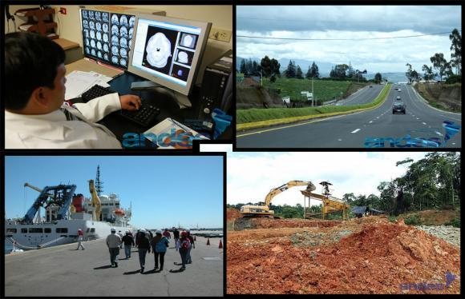
Generalidades
Economía Ecuatoriana
Octava en América Latina
Dependencia del petróleo
Transitar a una economía de crecimiento y valor agregado
Actual gobierno alta inversión pública en infraestructura

Slide 9
ANTECEDENTES
Limitantes:
Financiamiento
Mejoramiento
Ampliación
Especialización
Composición reducida – mayor atención cliente
Aportan crecimiento económico – generación empleo
Absorben 70% de la PEA
Aportan 25% PIB No Petrolero

Slide 10

LA COMPAÑÍA
Fundada en 1999
Empresa familiar
Proveyendo servicios de mercadeo
Representación y comercialización equipos y servicios
Instrumentación, Seguridad, Medición, Bombas, Válvulas, Mantenimiento y Servicios
Representa a 19 fabricantes
Importantes proyectos en el país
Posicionamiento en la industria
Oficinas en Quito y desde el 2011 filial en Estados Unidos

Slide 11
LA COMPAÑÍA
Repartición del capital
Integración del capital

Slide 12
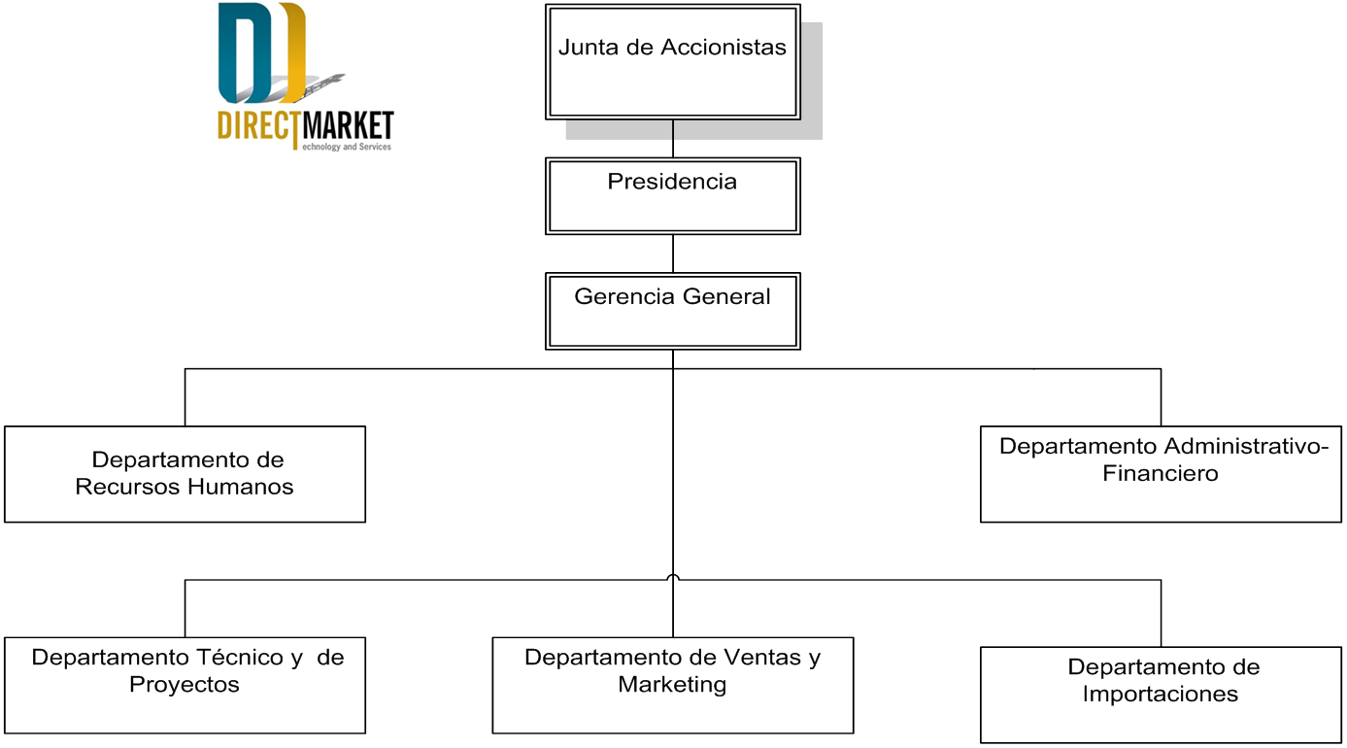
LA COMPAÑÍA
Organización Interna

Slide 13

LA COMPAÑÍA
MISIÓN
VISIÓN
OBJETIVOS EMPRESARIALES
Proveer soluciones técnico - efectivas de bajo costo basadas en calidad, servicio y entregas oportunas, manteniendo personal técnico especializado, productos de calidad provistos por empresas representadas que comparten los valores de Directmarket y el compromiso de cumplir con los requerimientos técnicos y comerciales de todos sus clientes
Ser una de las empresas de mayor variedad y confiabilidad en la provisión de equipos y servicios para las industrias petrolera y energética en el Ecuador y América Latina, a través de la representación y comercialización de fabricantes de productos de calidad y junto con alianzas estratégicas que permitan ofrecer soluciones técnicas y servicios que satisfagan las necesidades de todos sus clientes
Asegurar y desarrollar fortalezas en calidad de servicio y precios
Incentivar en la organización una capacidad de respuesta rápida y ágil acorde con las exigencias de la industria
Optimizar los recursos humanos y tecnológicos para alcanzar un incremento sostenido de la rentabilidad de la empresa

Slide 14
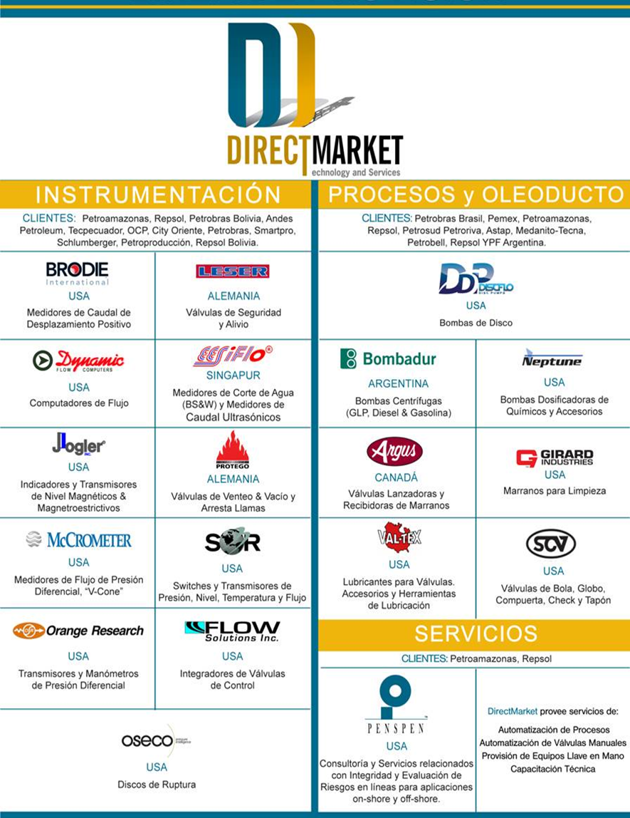
LA COMPAÑÍA
Línea de provisión

Slide 15
CAPÍTULO II:
ANÁLISIS SITUACIONAL

Slide 16

MACROAMBIENTE
En al año 2007 asume la presidencia
Presupuesto para la vivienda, la salud y educación.
En al año 2002 asume la presidencia
Establece la Asamblea Nacional
Nueva Constitución del Ecuador
Establece políticas claras de carácter económico
Inversión pública.
Reducción de la pobreza
Renegociación de la deuda externa.
Reforma a la Ley de Hidrocarburos
Altos índices de corrupción
Crecimiento económico del 6,7%
Inflación 2,7% promedio anual
Aumento de desempleo
Reestructuró la Corte Suprema de Justicia
Inestabilidad política
Entorno Político

Slide 17
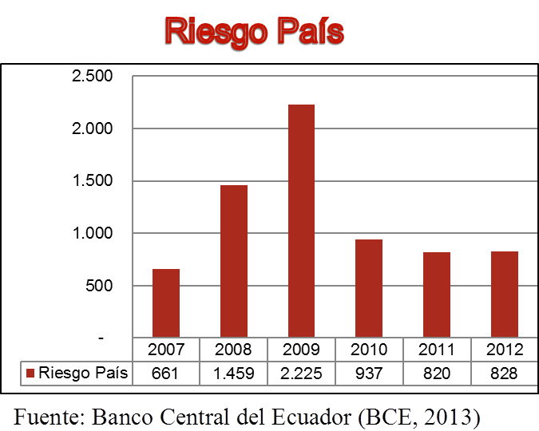

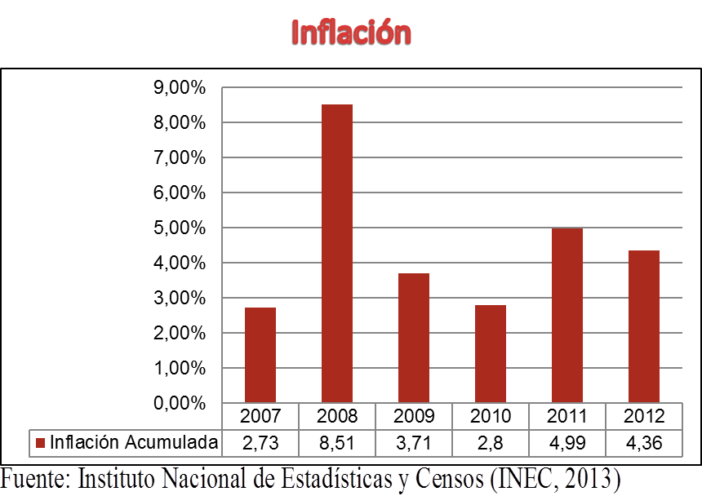
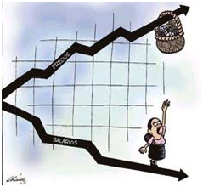
MACROAMBIENTE
Asume presidencia Correa en 2007
Riesgo de una inversión económica
Moratoria de pagos de deuda externa (2008)
Renegociación deuda externa (2009)
Conflicto de 30 S (2009)
Entorno Económico
Efectos climáticos que afectaron a los cultivos
Aumento de las importaciones
Aumento del costo de materias primas en el mercado internacional lo que da como resultado el aumento de precios en productos importados.
Precios internacionales
Inversión publica

Slide 18
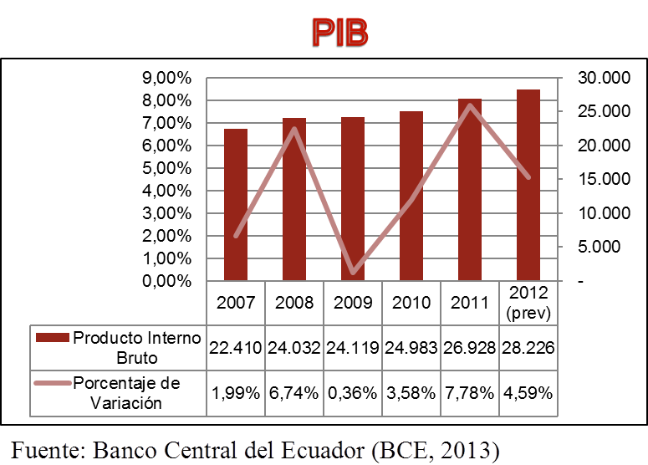
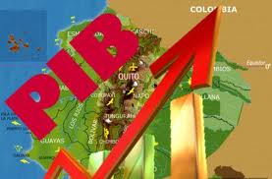
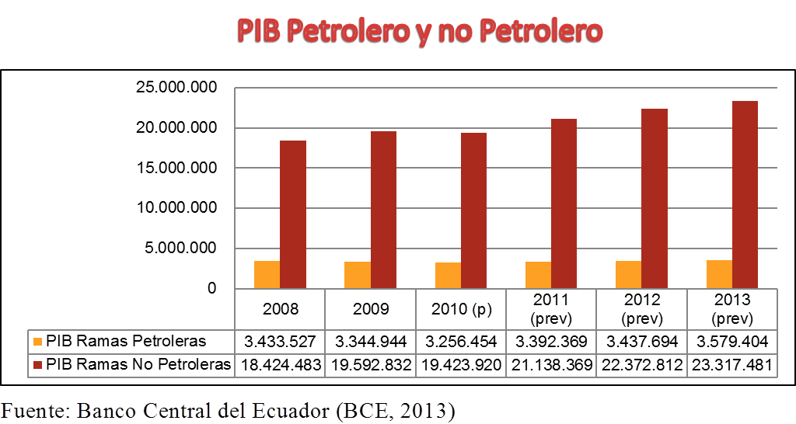
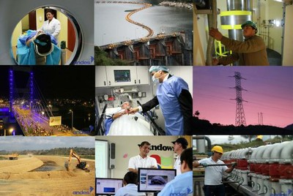
MACROAMBIENTE
Entorno Económico

Slide 19

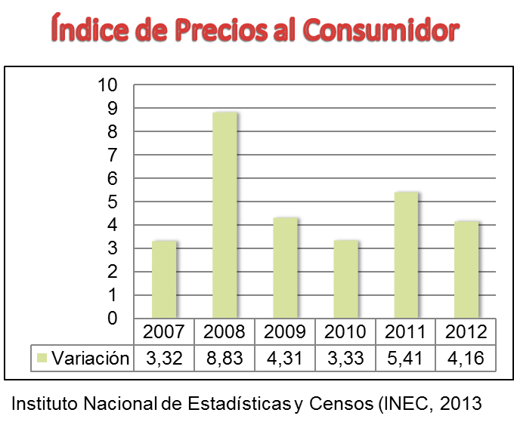
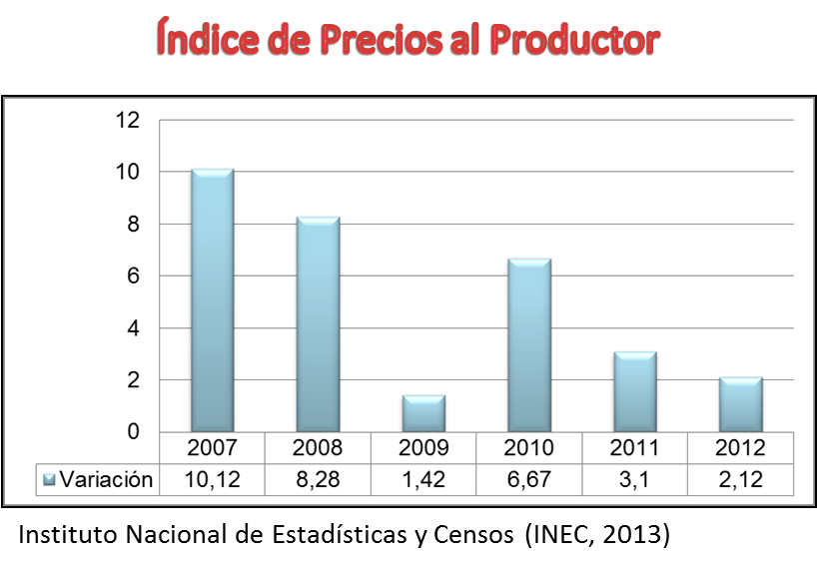
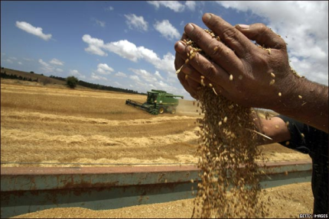
MACROAMBIENTE
Alimentos y bebidas no alcohólicas (2008)
Estabilización Precios (2009)
Aumento del precio del petróleo lo que ocasionó el aumento de precios en algunos bienes de consumo y de servicios (2011)
Entorno Económico
2007 y 2008 son los que presentan el porcentaje más amplio debido a la crisis y fenómenos internacionales.
A partir del 2009, la inflación del Índice de Precios al Productor tiene una tendencia a la baja.

Slide 20
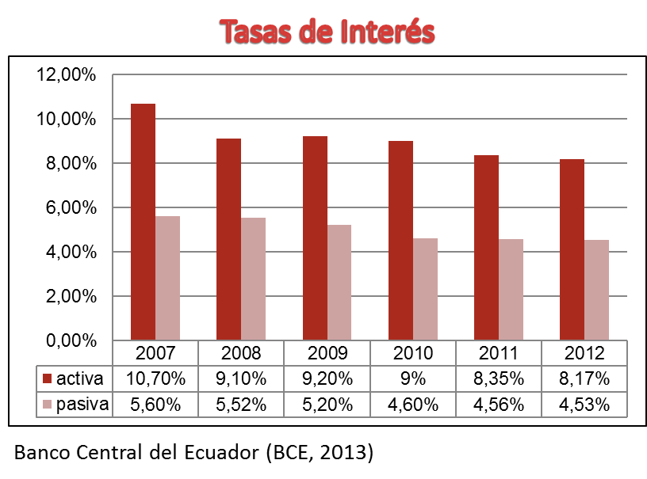
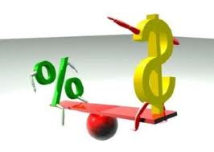
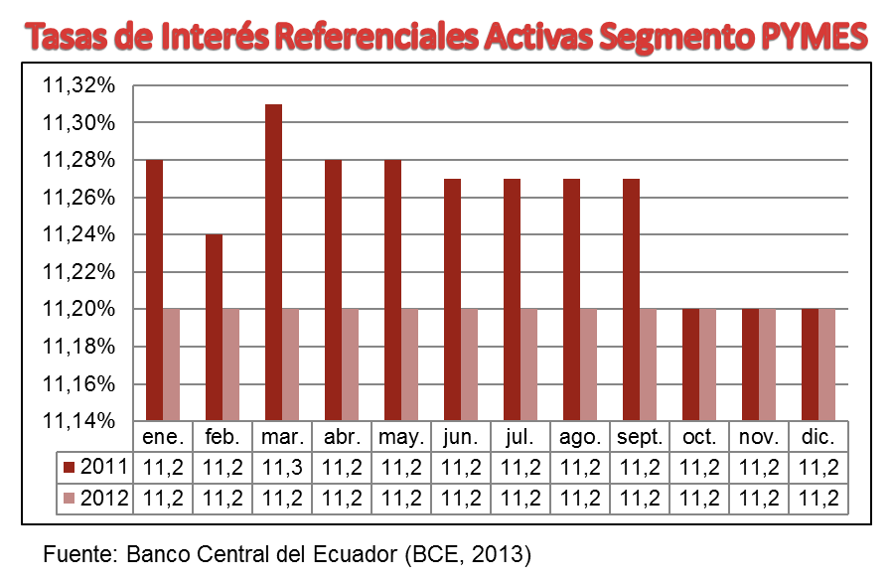

MACROAMBIENTE
Productivo corporativo
Productivo empresarial
Productivo Pymes
Consumo
Vivienda
Microcrédito acumulación ampliada
Microcrédito acumulación simple y Microcrédito minoristas.
Entorno Económico
Instrumentos
Depósitos a plazo
Depósito Monetario
Operaciones de Reporto
Plazo
30-60
61-90
91-120

Slide 21
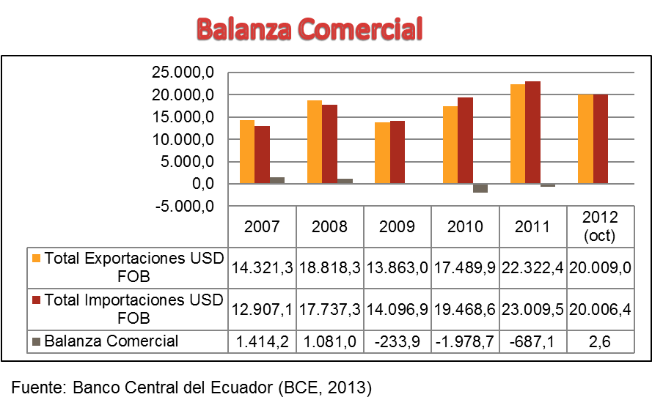
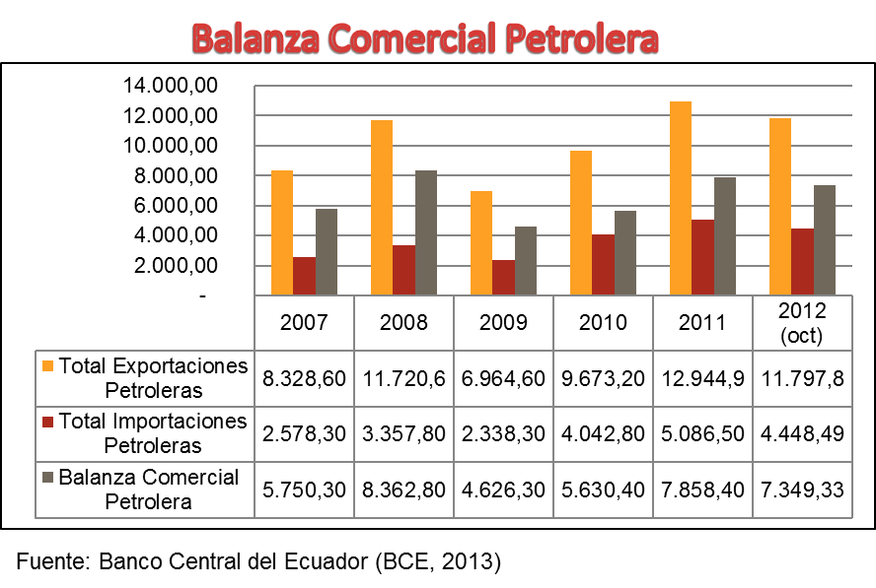
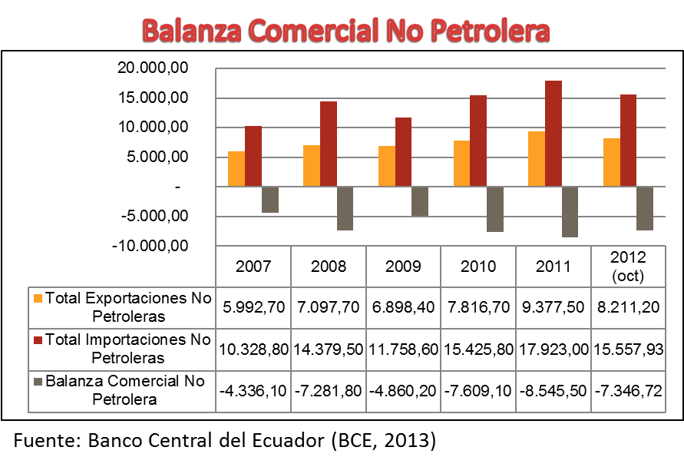
MACROAMBIENTE
Balanza deficitaria
Mala política Comercial (2009)
Mayores compras de materias primas, exportaciones de crudo, banano, plátano (2011)
Restricción de importaciones (2009)
Balanza comercial superavitaria gracias exportaciones petroleras (2012)
Exportaciones tradicionales como: banano, camarón, cacao y elaborados, atún y pescado; café/ No tradicionales como enlatados, flores, vehiculos, etc
Bienes de consumo, materias primas para la agricultura, la industria, materiales de construcción
Entorno Económico

Slide 22
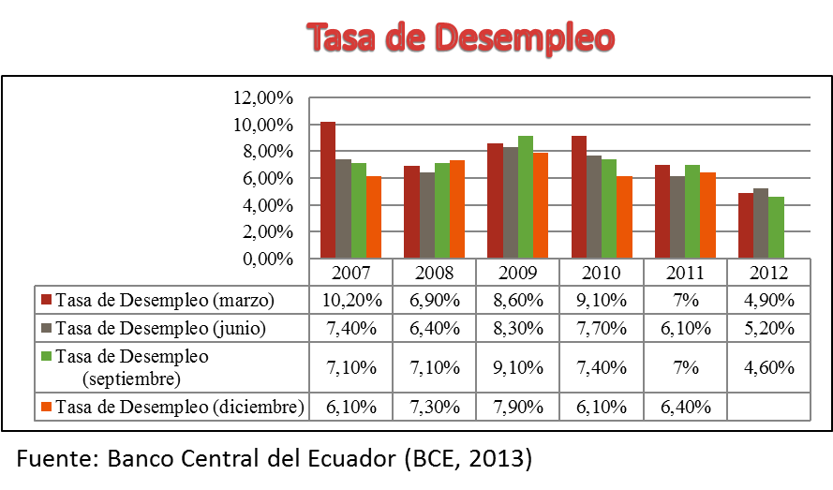
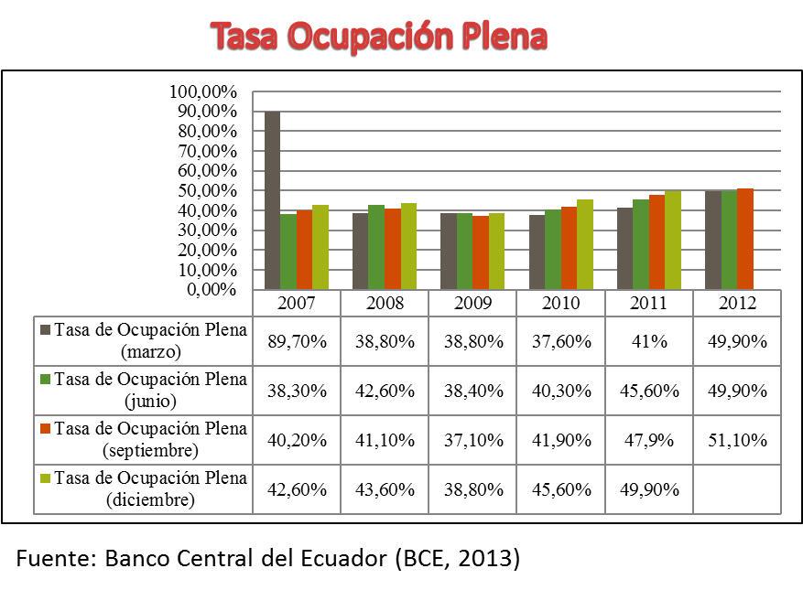
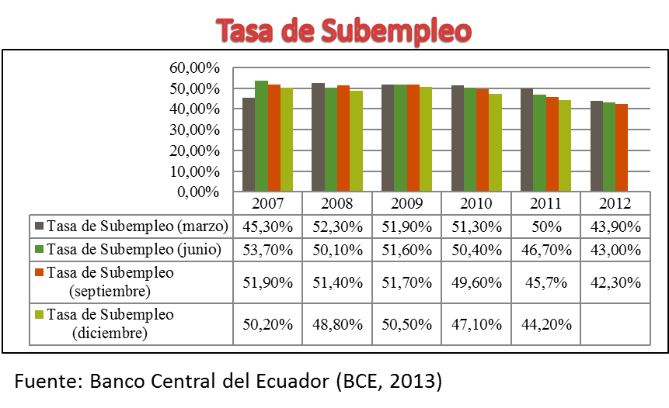
MACROAMBIENTE
Entorno Socio-Cultural
2009 incremento de salarios, eliminación de tercerización.

Slide 23
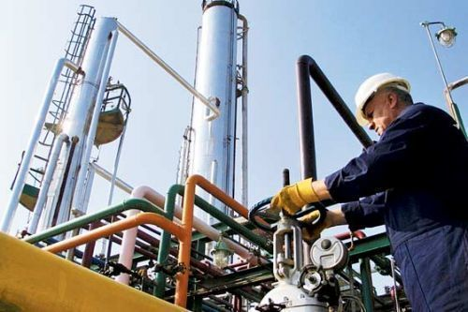

MiCROAMBIENTE
Eje de la economía
1972: Boom petrolero
2006: Reforma Ley de Hidrocarburos / 50% ganancias
2010: Cambio de contratos petroleros
Recuperación campos maduros, poliductos, etc.
Abandonan el país Petrobras, EDC, Canadá Grande, CNPC, Bellwether
2008: Aumento de precios petróleo
2007: Reingreso a la OPEP
Financiamiento proyectos
Repsol YPF, Agip Oil, Petrosud Petroriva, Petrobell, Tecpecuador y Pegaso
Absorción campos Petroamazonas
Mercado

Slide 24
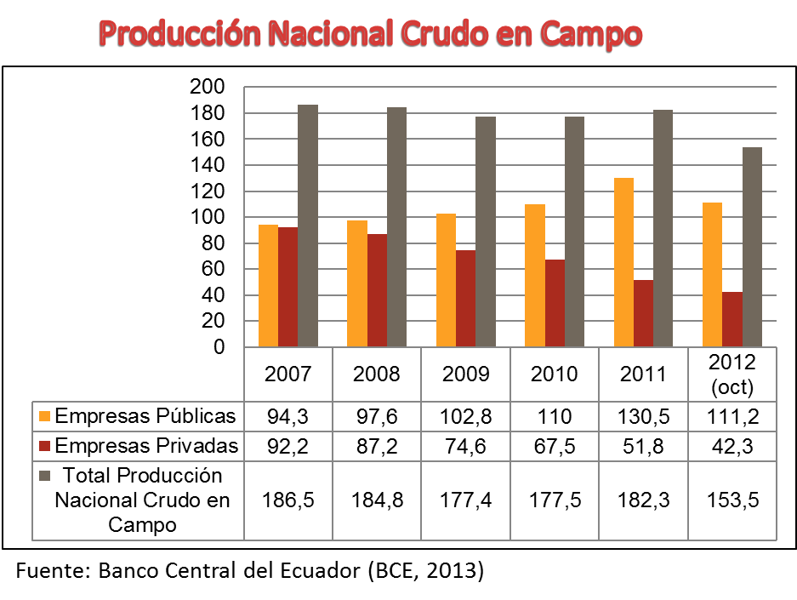
MICROAMBIENTE
Exploración y Producción Transporte y Almacenamiento
Refinación
Importación de Derivados
Exportación
Consumo Interno.
Producción pública es mayor
Mercado
Tipo de Crudo | 2007 | 2008 | 2009 | 2010 | 2011 | 2012
NAPO | 61,84 | 85,39 | 54,22 | 72,36 | 99,21 | 100,93
ORIENTE | 57,01 | 80,77 | 49,95 | 69,29 | 95,16 | 96,99
WTI | 72,2 | 100,06 | 61,92 | 79,45 | 95,04 | 94,12
West Texas Intermediate (WTI)

Slide 25
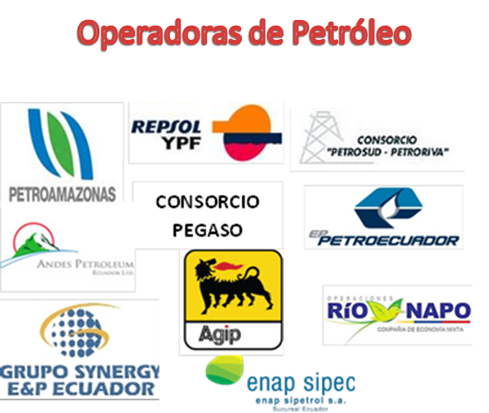
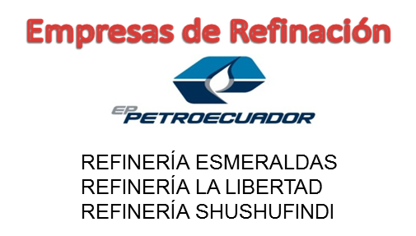


MICROAMBIENTE
Mercado
Principal cliente Petroamazonas

Slide 26
MICROAMBIENTE
Segmento | Participación | Clientes
Operadoras de petróleo | 80% | Agip Oil
 |  | Andes Petroleum
 |  | Gerencia de Producción (Petroproducción)
 |  | Petroamazonas
 |  | Repsol
Empresas de Transporte y Almacenamiento | 5% | Oleoducto de Crudos Pesados (OCP)
Empresas operadoras de campos marginales | 5% | Pacifpetrol
 |  | Petrobell
 |  | Petrosud Petroriva
 |  | Sipec
 |  | Tecpecuador
Refinerías | 3% | Refinería de Esmeraldas
 |  | Refinería de Shushufindi
Empresas de Ingeniería y Construcción | 5% | Azul
 |  | Caminosca
 |  | Conduto
 |  | Danielcom / FES
 |  | Gasdynca
 |  | Incopro
 |  | Orienco
 |  | Petroleum Contracting
 |  | PIL
 |  | Santos CMI
 |  | Schlumberger
 |  | Sertecpet
 |  | Smartpro
 |  | Tecna
 |  | Tectotal
Otras industrias | 2% | AGA
 |  | Astap
 |  | Holcim
Clientes

Slide 27

MICROAMBIENTE
Cayman International
Clipper Energy Supply
Constructora Villacreces Andrade
Digitec
Drillfor
Ecuanet
Explocen
Ferreteria Española
Halliburton
Imcopro
Importexa
Iiasa Caterpillar
La Llave
Nabors Drilling
Oil Company Guevara
Sein
Serpean & Ney Barrionuevo
Servicios Tecnicos Industriales
Solipet
South Logic
Supply Company
Triboilgas
Utc Overseas
Weatherford
Competencia
Experiencia
Distintas tecnologías
Fábricas automatizadas
Menores tiempos de entrega
Posicionamiento
Representación exclusiva

Slide 28
MICROAMBIENTE
Proveedores

Slide 29
MICROAMBIENTE
Proveedores

Slide 30
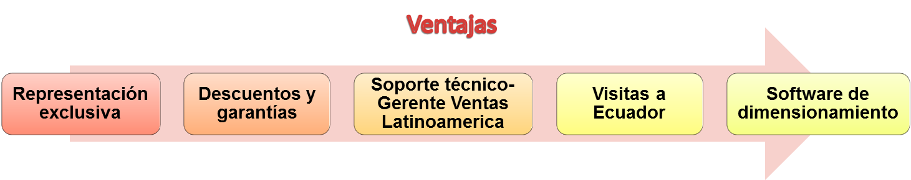
MICROAMBIENTE
Proveedores

Slide 31
PROCESOS INTERNOS
Departamento Administrativo-Financiero
Departamento de Recursos Humanos
Departamento de Proyectos
Departamento de Ventas
Departamento de Importaciones
Buen clima laboral
Pocos empleados
Dependencia de departamentos de la Presidencia

Slide 32
ANÁLISIS FODA
Matriz de Análisis Externo

Slide 33
ANÁLISIS FODA
Matriz de Análisis Externo

Slide 34
ANÁLISIS FODA
Matriz de Análisis Interno

Slide 35
ANÁLISIS FODA
Matriz de Análisis Interno

Slide 36
Matriz FODA Priorizada

Slide 37
CAPÍTULO III:
DIAGNÓSTICO FINANCIERO

Slide 38
ANÁLISIS HORIZONTAL
Balance General

Slide 39
ANÁLISIS HORIZONTAL
Balance General

Slide 40
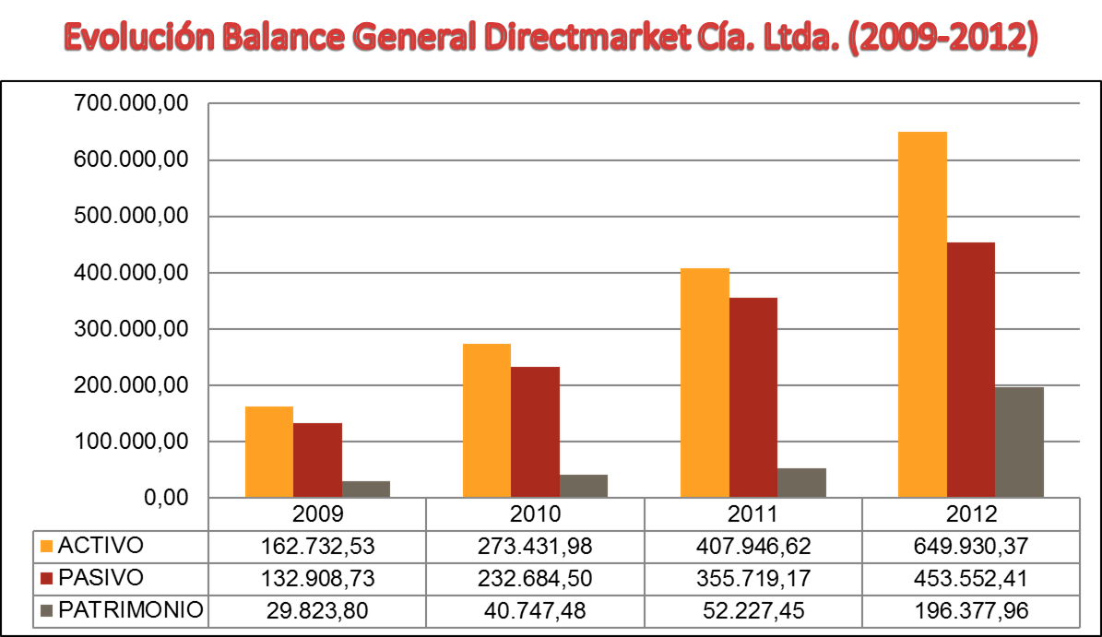
Balance General

Slide 41
ANÁLISIS HORIZONTAL
Estado de Resultados

Slide 42
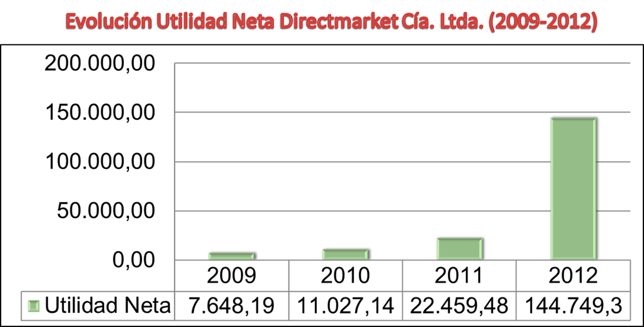

Estado de Resultados

Slide 43
ANÁLISIS VERTICAL
Balance General

Slide 44
ANÁLISIS VERTICAL
Balance General

Slide 45
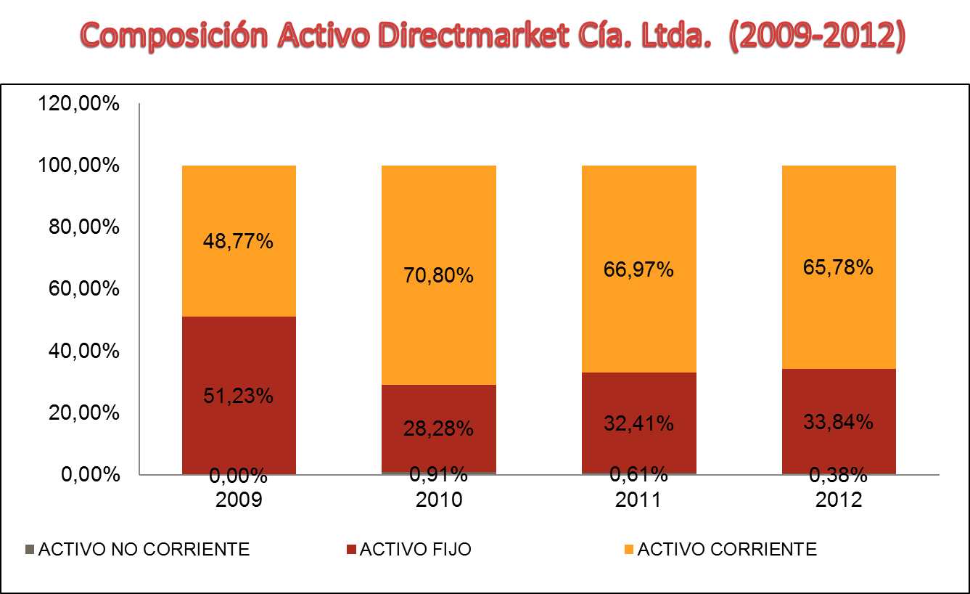
Balance General

Slide 46
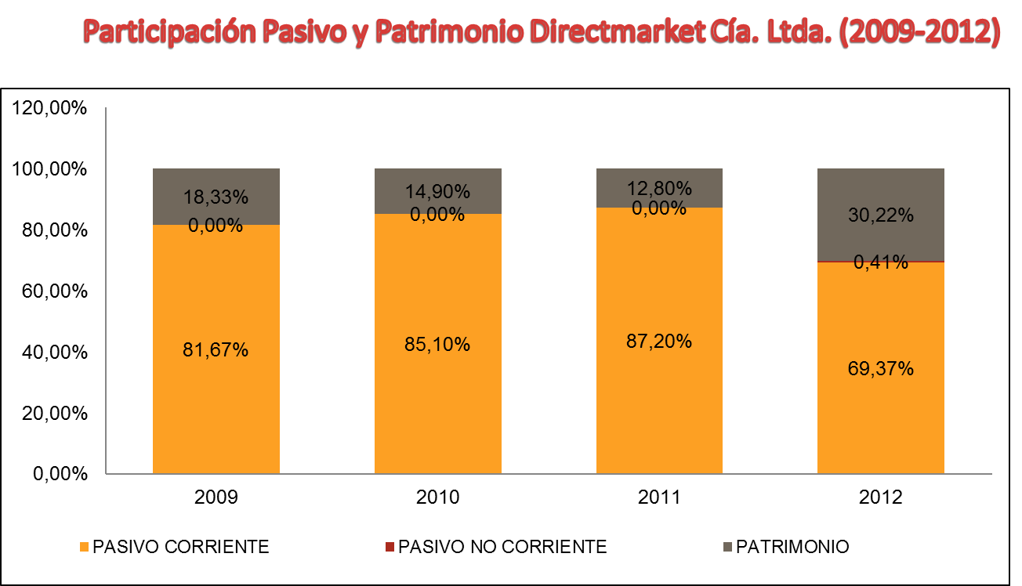
Balance General

Slide 47
ANÁLISIS VERTICAL
Estado de Resultados

Slide 48
ANÁLISIS de índices y razones financieras
Liquidez

Slide 49
ANÁLISIS de índices y razones financieras
Endeudamiento

Slide 50
ANÁLISIS de índices y razones financieras
Actividad

Slide 51
ANÁLISIS de índices y razones financieras
Rentabilidad

Slide 52
ANÁLISIS de índices y razones financieras
Du Pont

Slide 53
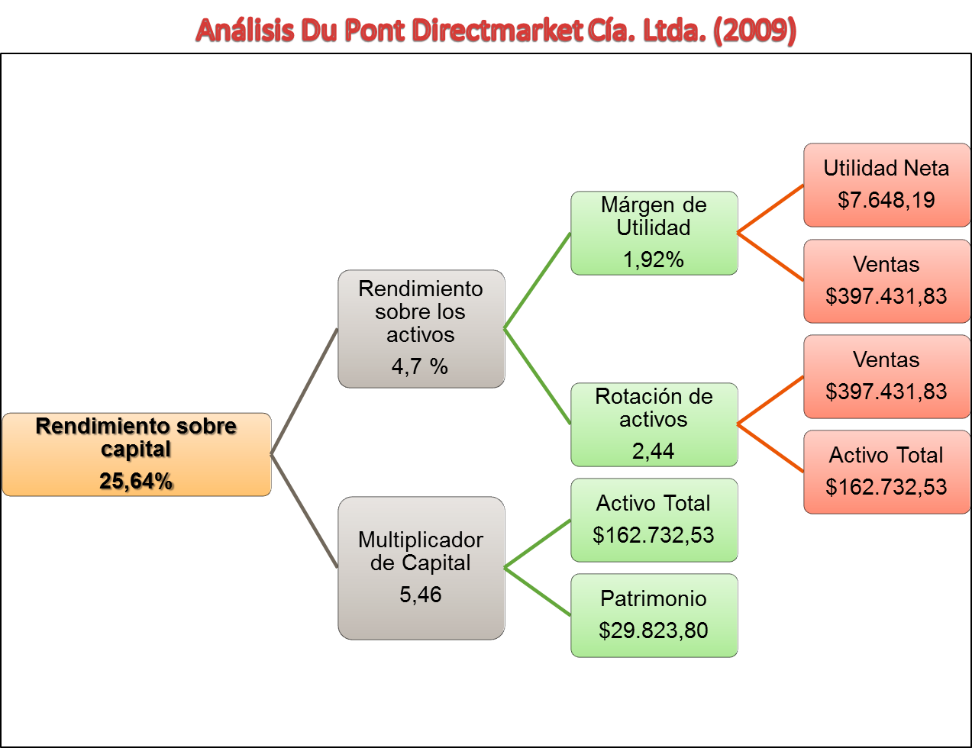
ANÁLISIS de índices y razones financieras
Du Pont

Slide 54
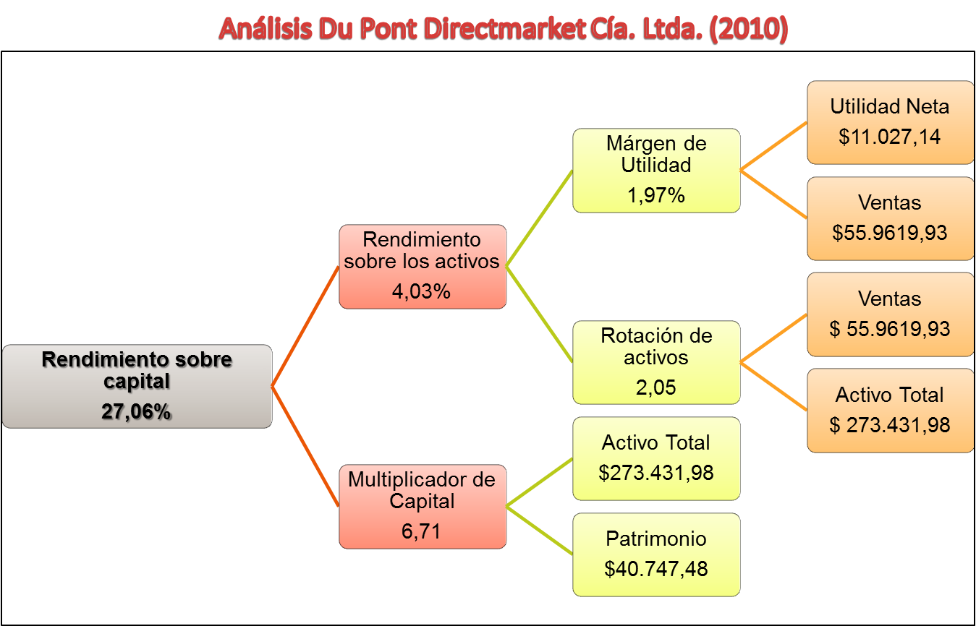
ANÁLISIS de índices y razones financieras
Du Pont

Slide 55
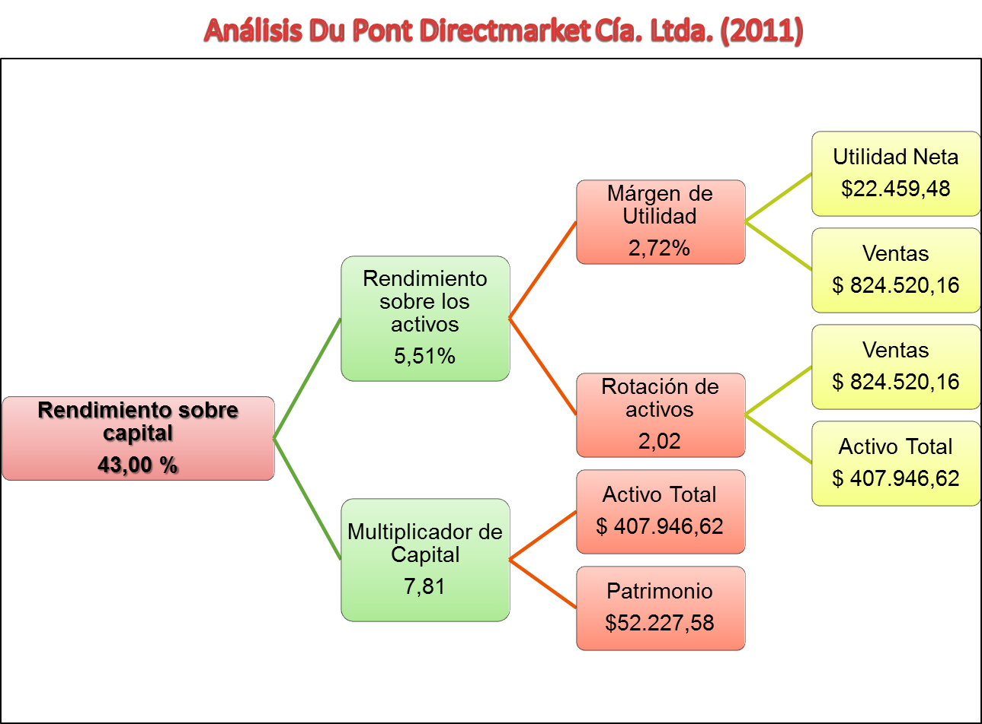
ANÁLISIS de índices y razones financieras
Du Pont

Slide 56
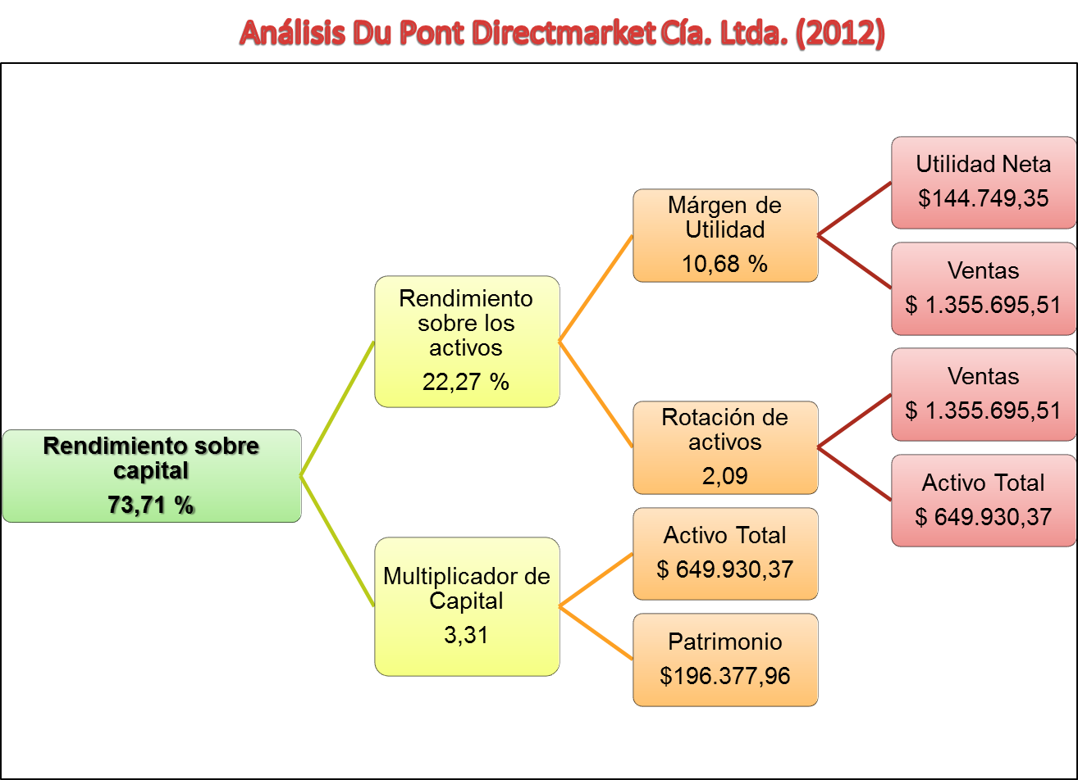
ANÁLISIS de Índices y razones financieras
Du Pont

Slide 57
Fortalezas
Mayor fuente de financiamiento es a través de los accionistas.
Buenos plazos promedio de pago con sus proveedores
Debilidades
La empresa tiene un capital de trabajo negativo
No existe una adecuada política de cobro
No tiene capacidad para cubrir sus deudas en el corto plazo debido a la falta de capital de trabajo
La empresa no cuenta con nuevas alternativas de financiamiento
Crecimiento de gastos operativos
El 90% de las compras son a crédito
La empresa no tiene políticas de pago al trabajar con nuevos proveedores
Falta de liquidez.
Buen posicionamiento de las marcas que la empresa vende lo que ha hecho que las ventas incrementen.
Inversión en activos fijos
No existe límite de riesgo ni instrumentos de cobro cuando se concede crédito a un cliente

Slide 58
CAPÍTULO Iv:
MODELO DE GESTIÓN FINANCIERA

Slide 59
MODELO DE GESTIÓN FINANCIERA
Interrelación existente entre distintas variables
Análisis de las principales variables de una empresa
Comportamiento de la empresa después de la aplicación de ciertas políticas
Aplicación y ejecución de las políticas a cargo de los directivos de la empresa.

Slide 60
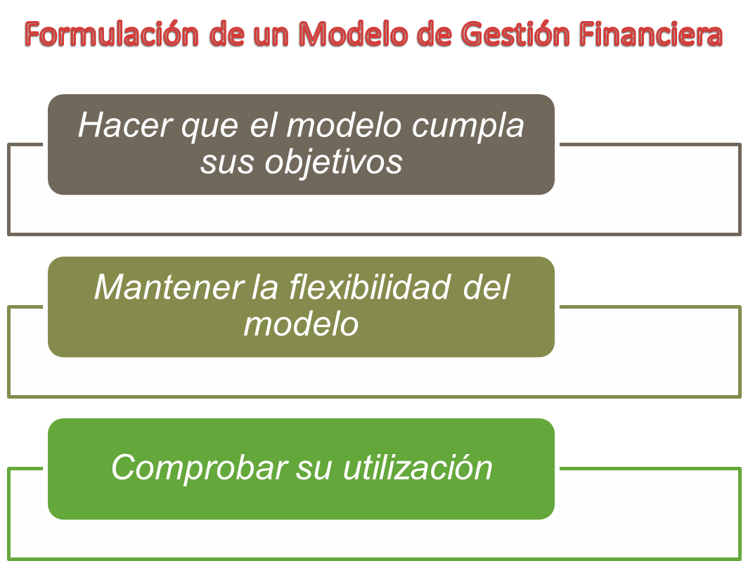
MODELO DE GESTIÓN FINANCIERA

Slide 61
MODELO DE GESTIÓN FINANCIERA
Se plantea
Cuentas por Pagar
Fuentes de financiamiento
Estados Financieros Proforma
Cuentas por Cobrar
Presupuestos
Pronósticos de ventas

Slide 62
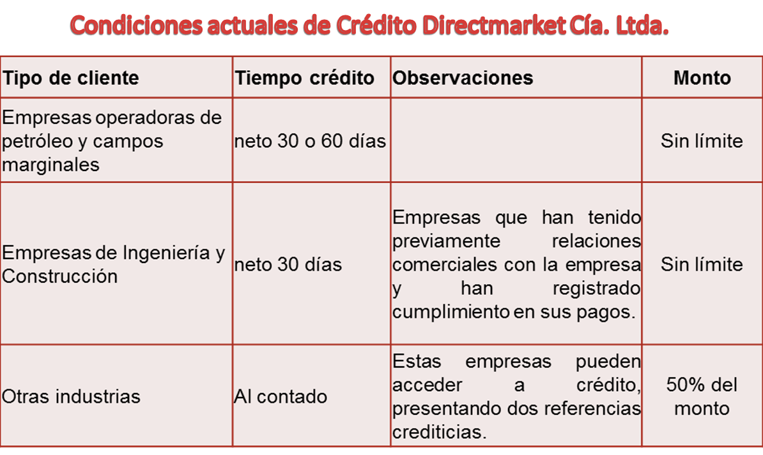

GESTIÓN FINANCIERA CUENTAS POR COBRAR

Slide 63
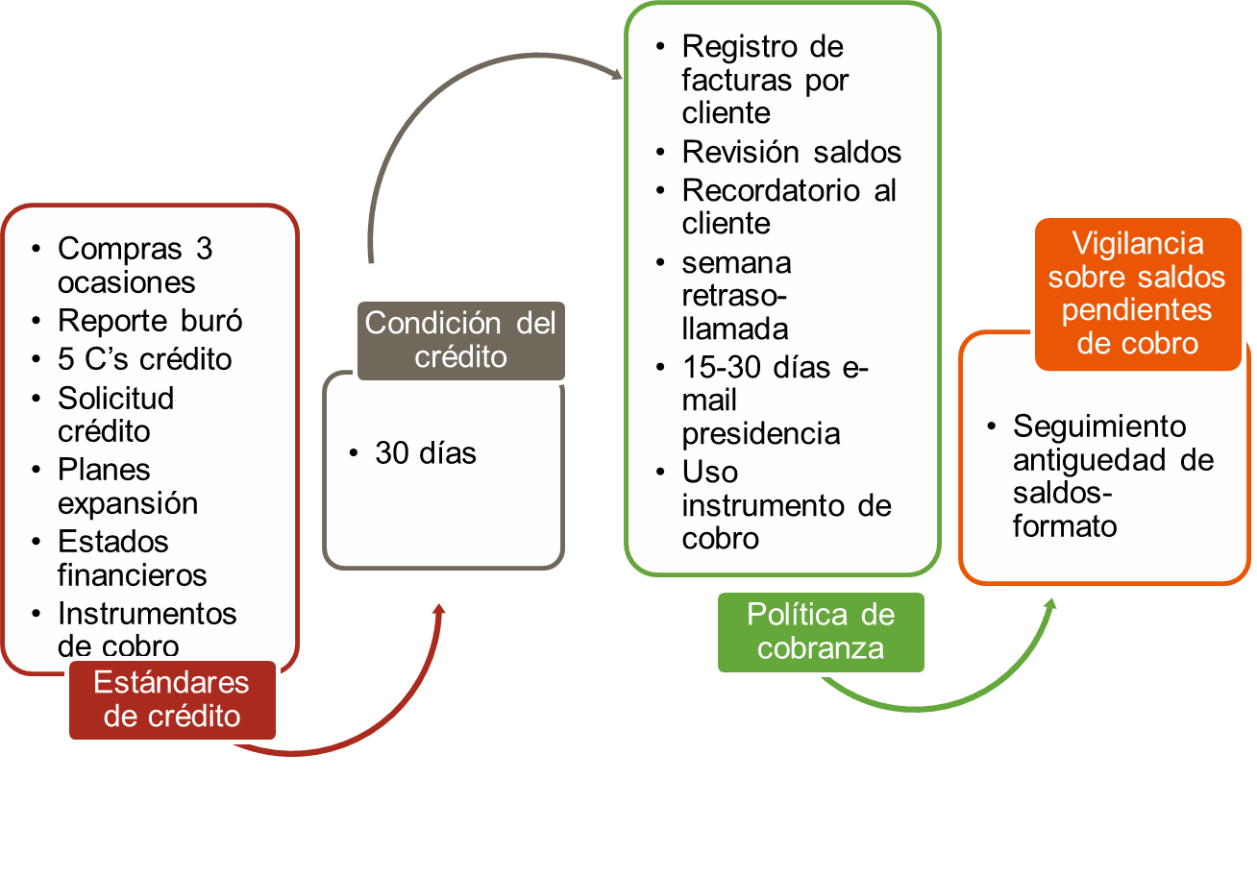
GESTIÓN FINANCIERA CUENTAS POR COBRAR
Políticas Planteadas

Slide 64
GESTIÓN FINANCIERA CUENTAS POR COBRAR
Solicitud de Crédito

Slide 65
GESTIÓN FINANCIERA CUENTAS POR COBRAR
Solicitud de Crédito

Slide 66
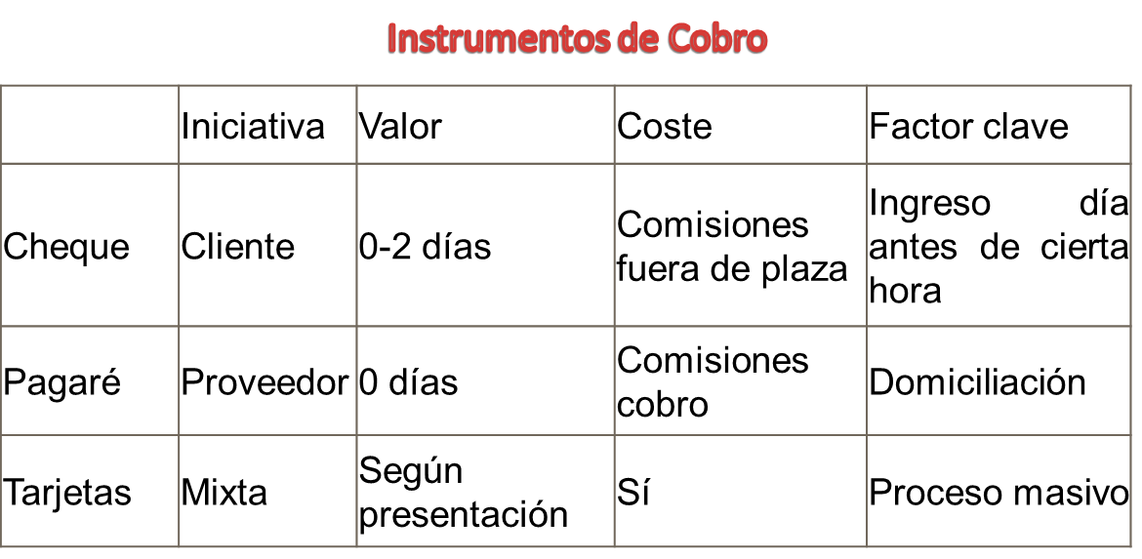

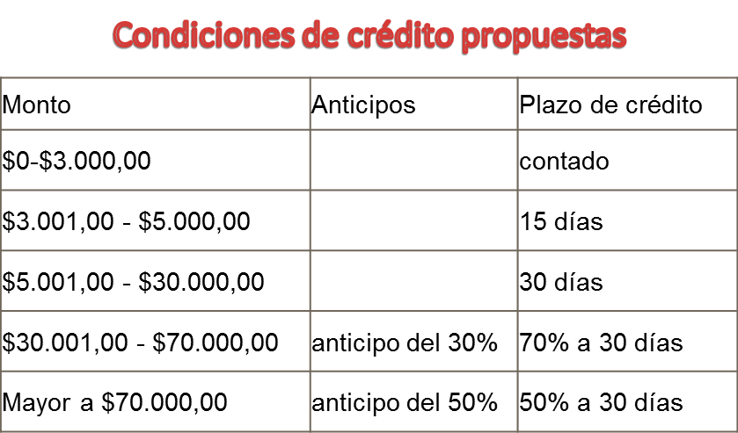


Slide 67
GESTIÓN FINANCIERA CUENTAS POR COBRAR

Slide 68
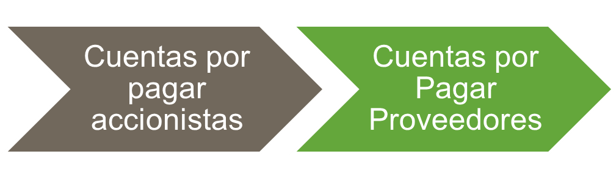
GESTIÓN FINANCIERA CUENTAS POR PAGAR
Reestructuración deuda accionistas
Puntualidad pagos y control
Referencias crédito
Nuevos proveedores-negociar

Slide 69
GESTIÓN FINANCIERA CUENTAS POR PAGAR

Slide 70
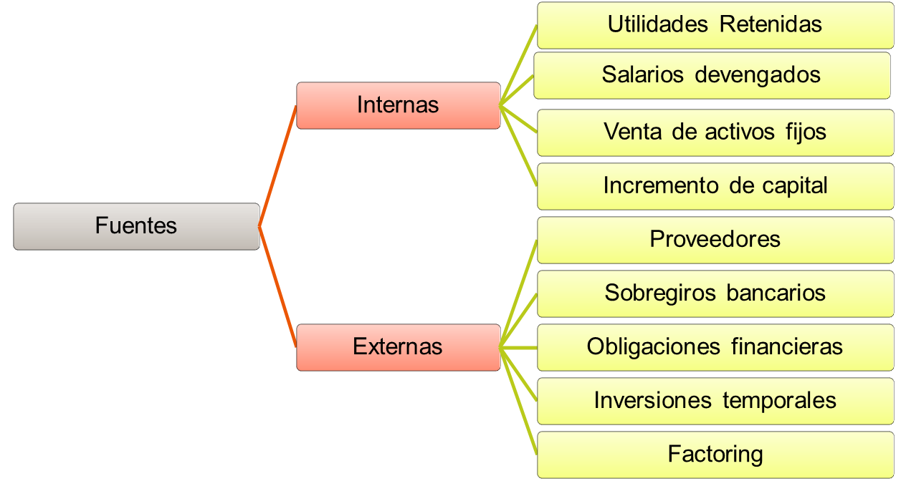
Fuentes de financiamiento a corto plazo
Proveedores
Instituciones financieras
Accionistas

Slide 71
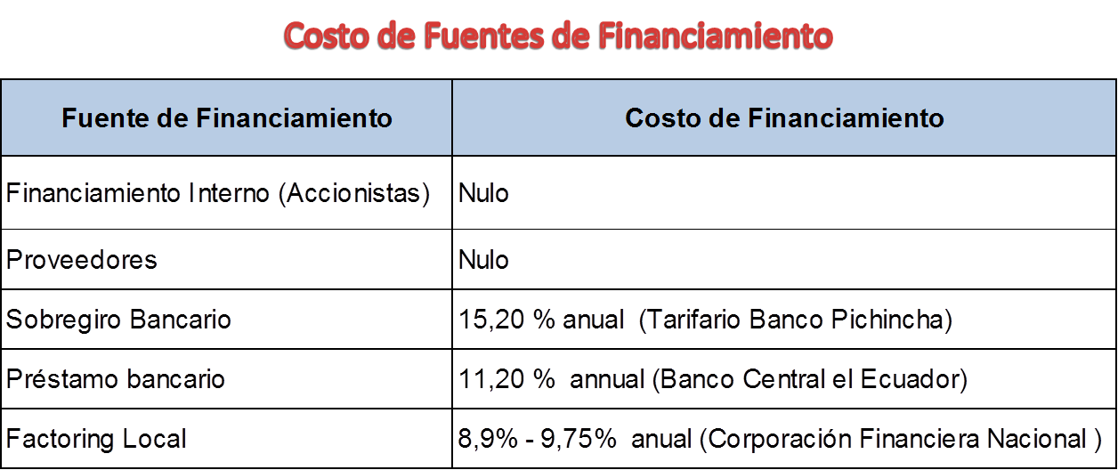


Slide 72
Crédito Segmento Productivo Empresarial (9,53%)
Proveedores
Línea de Crédito Formal
Apalancarse con terceros mayoritariamente
Factoring
Planificación
Gestión Cobranza
Descuentos por pronto pago
Efectivo anticipado

Slide 73
Fuentes de financiamiento a LARGO plazo
Emisión de obligaciones financieras

Slide 74
CAPÍTULO v:
APLICACIÓN DEL MODELO DE GESTIÓN FINANCIERA

Slide 75

PRONÓSTICOS

Slide 76




Slide 77



Slide 78

ESTADOS FINANCIEROS PROFORMA

Slide 79

ESTADOS FINANCIEROS PROFORMA

Slide 80


ESTADOS FINANCIEROS PROFORMA

Slide 81

ESTADOS FINANCIEROS PROFORMA

Slide 82



Slide 83
ANÁLISIS DE SENSIBILIDAD
Escenario Optimista

Slide 84

Escenario Optimista

Slide 85
ANÁLISIS DE SENSIBILIDAD
Escenario Pesimista

Slide 86

Escenario Pesimista

Slide 87
CAPÍTULO vI:
CONCLUSIONES
Y
RECOMENDACIONES

Slide 88
CONCLUSIONES
Directmarket Cía. Ltda. es una empresa familiar y ecuatoriana establecida en Quito en el año de 1999 dedicada a la provisión de equipos y servicios para la industria petrolera, principalmente. Su línea de provisión cuenta con equipos en algunas ramas: Medición de Caudal, Instrumentación, Seguridad, Bombas, Válvulas, Mantenimiento y Servicios.
El entorno macro ambiental para la empresa Directmarket Cía. Ltda. es positivo lo cual ha hecho que ésta se posicione notablemente en la industria petrolera y en menor magnitud en otras industrias; manteniendo relaciones comerciales con las principales operadoras de petróleo, campos marginales y empresas de ingeniería y construcción.
El principal cliente de la empresa es la estatal Petroamazonas EP que actualmente controla el 70% de la producción total del crudo del Ecuador. El sector petrolero en el cual la empresa se desarrolla mayoritariamente, es uno de los más importantes en el Ecuador y el cual genera la mayor fuente de ingresos para el país, es así que se han registrado balanzas petroleras superavitarias durante los últimos años.
Directmarket Cía. Ltda. ha logrado posicionar lar marcas que distribuye satisfactoriamente y ha conseguido que estas sean incluidas como marcas aceptadas en la mayoría de las empresas del sector, lo cual asegura su crecimiento y estabilidad en el mercado.

Slide 89
CONCLUSIONES
El diagnóstico financiero realizado a la empresa denota valores positivos como un crecimiento en la generación de utilidad durante este periodo, tendencia creciente en ventas e inversión en activos fijos; sin embargo, existen algunos aspectos negativos entre los que se detalla la falta de una correcta política de crédito, inexistencia de un límite de riesgo, no hay instrumentos de cobro establecidos, falta de nuevas alternativas de financiamiento pues la empresa se apalanca principalmente a través de sus proveedores, iliquidez e inexistencia de un plan financiero adecuado.
El modelo financiero propuesto se enmarca en aspectos que se consideran esenciales para mejorar la actual gestión administrativa y financiera de la empresa. Se proponen políticas de gestión financiera a corto y a largo plazo entre las que se detallan: gestión de cuentas por cobrar, gestión de cuentas por pagar, políticas y fuentes de financiamiento, realización de pronósticos, políticas de presupuesto y construcción de estados financieros proforma.
Con la aplicación de las políticas propuestas para la empresa, se elaboró pronósticos de ventas, presupuestos y estados financieros proforma a fin de determinar los resultados a futuro de Directmarket Cía. Ltda.
El análisis de los escenarios optimista y pesimista con la variación de algunos aspectos claves dentro de la empresa como las ventas y gastos; revelan resultados adecuados en el aspecto financiero de la empresa.
Los resultados obtenidos son positivos para Directmarket Cía. Ltda. mostrando un crecimiento en ventas razonable y manteniendo la tendencia creciente que ha tenido la empresa en su periodo histórico; también se determina crecimiento de la utilidad y creación de un flujo de efectivo superior al millón de dólares a partir del tercer año.

Slide 90
RECOMENDACIONES
Directmarket Cía. Ltda. puede considerar las estrategias planteadas a través del presente modelo, como una herramienta para la toma de decisiones, que ayuden a mejorar la actual gestión administrativa y financiera de la empresa.
La empresa debe considerar la elaboración de un plan financiero conformado por pronósticos, presupuestos y estados financieros proforma a fin de determinar las necesidades de la empresa y los objetivos que desea alcanzar tanto en el corto como en el largo plazo; esto le ayudará a la empresa a determinar las acciones que puedan tomarse para conseguir dichos objetivos.
Reconocer claramente sus oportunidades y amenazas; así como, sus fortalezas y debilidades para mantener las ventajas competitivas que la empresa ha logrado conseguir a lo largo de sus catorce años proveyendo equipos y servicios para la industria petrolera.
Debido al gran crecimiento que la empresa ha manifestado en sus últimos años y que se espera conseguir para los próximos cinco años, se recomienda a Directmarket Cía. Ltda. incursionar en el mercado de valores para obtener financiamiento y sostener su crecimiento en ventas, a través de la emisión de obligaciones financieras, con lo cual la empresa puede obtener liquidez a una tasa de interés más baja.

Slide 91
RECOMENDACIONES
Mantener las buenas relaciones que la empresa ha conseguido con sus proveedores cumpliendo con los términos de pago establecidos, a fin de que Directmarket Cía. Ltda. pueda seguir beneficiándose del crédito por parte de los mismos.
Confeccionar manuales de procedimientos para cada uno de los departamentos de la empresa, los cuales contribuirán a la mejora de las actividades y a un direccionamiento más claro de las mismas.
Incursionar en otras industrias como la minera, farmacéutica, química o de agua potable, puesto que las marcas que la empresa distribuye pueden ser comercializadas en otras industrias y no solo en la petrolera.

Slide 92


